Slide 1
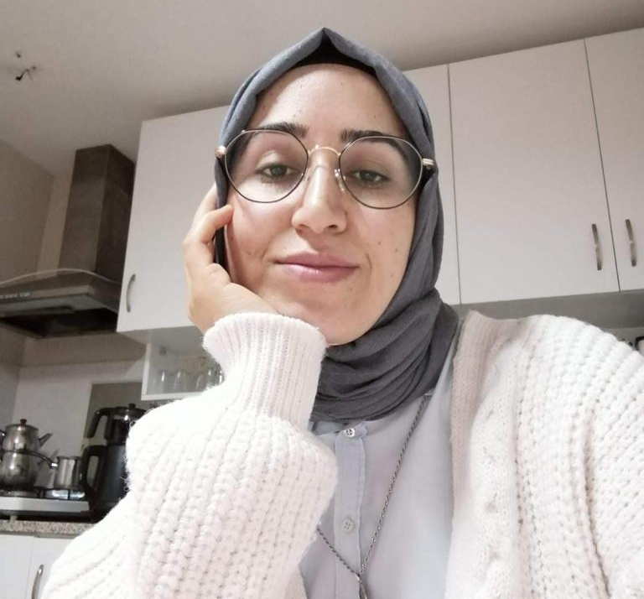
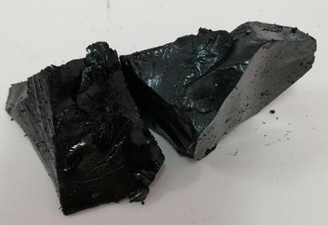
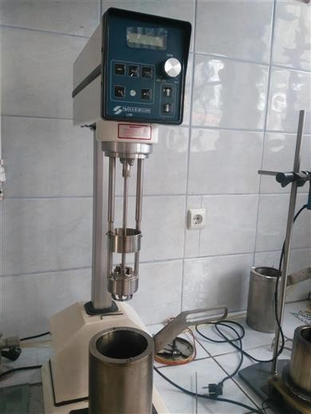
YTÜ
FEN EDEBİYAT FAKÜLTESİ
KİMYA BÖLÜMÜ
SEMİNER DERSİ SUNUMU
FİLİZ KADAGAN BAHADIR
21518012
Poliüretan-Polisiloksan Polimerlerin Geliştirilmesi ve Bitüm Uygulamaları
Danışman
Prof.Dr.Tarık EREN
Tarih: 10.05.2022 Saat: 12:00-12:20
Yer: Fen-Edebiyat Fakültesi

